Slide 1

Introducción a las Bases de Datos
Dr. Leon Felipe Palafox Novack
lpalafox@up.edu.mx

Slide 2
Clase Pasada
1

Slide 3
Definición
S.Q.L o “Sequel”
La mayoría de los sistemas comerciales de BD lo soportan
Es uno de los sistemas mejor mantenidos
Tiene nuevos “features” todo el tiempo.
Tiene GUI interactiva que hace más fácil su manejo.
Esta basado en Álgebra relacional

Slide 4
SELECT
Select A1, A2, A3, ….., AN
From R1
WHERE Condition
Que regresar
Que relaciones

Slide 5
Patrones
Las instrucciones WHERE pueden tener condiciones donde la comparamos con un string:
<Attributo> LIKE <Patron> o
<Attributo> NOT LIKE <Patron>
Patron es un string.

Slide 6
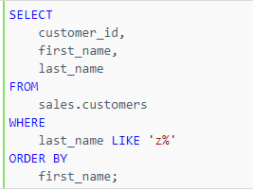
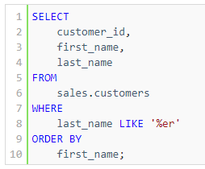
Patrones

Slide 7
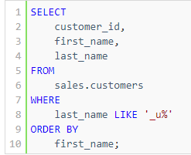
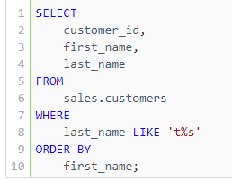

Slide 8
Tarea
https://dev.mysql.com/doc/refman/8.0/en/mysql-indexes.html
Leer y hacer un reporte:
2 hojas máximo
31 de Octubre

Slide 9
SQL
2

Slide 10
Base De Datos Ejemplo
Estudiantes
SID | Nombre | login | Edad | Promedio
123456 | Shakira | shakira@up | 41 | 8.6
325654 | LuisMi | luismi@up | 48 | 7.5
845624 | Maluma | maluma@ags.up | 24 | 6.2
Clases
Inscripción
CID | Nombre
15-1 | Bases de Datos
15-2 | Programación Avanzada
15-3 | Minería de Datos
SID | CID | Calificación
123456 | 15-1 | 10
845624 | 15-1 | 6
325654 | 15-1 | 7
845624 | 15-3 | 8
325654 | 15-2 | 7

Slide 11
Agregaciones
Función que regresa un solo valor:
AVG(col): Promedio de la columna
MIN(col): Regresa el mínimo
MAX(col): Regresa el máximo
SUM(col): Regresa la suma de los valores
COUNT(col): Regresa el # de valores en la columna.

Slide 12
Agregaciones
Las agregaciones sólo se pueden utilizar en el SELECT:
SELECT COUNT(login) AS cnt
FROM Estudiantes
WHERE login LIKE ‘%@up’

Slide 13
Agregaciones
SELECT COUNT(*) AS cnt
FROM Estudiantes
WHERE login LIKE ‘%@up’
SELECT COUNT(1) AS cnt
FROM Estudiantes
WHERE login LIKE ‘%@up’

Slide 14
Agregaciones multiples
SELECT AVG(promedio), COUNT(sid)
FROM estudiantes WHERE login LIKE ‘@up’

Slide 15
Agrupar
Divide a la tabla en subconjuntos y hace los cálculos basados en ellos:
SELECT AVG(s.promedio), e.cid
FROM inscripción as e, estudiantes as s
WHERE e.sid = s.sid
GROUP BY e.cid

Slide 17


